Slide 1
基本的算法策略

Slide 2
蛮力法解0/1背包问题
0/1背包问题是给定n个重量为{w₁, w₂, … ,w_{n}}、价值为{v₁, v₂, … ,v_{n}}的物品和一个容量为C的背包，求这些物品中的一个最有价值的子集，并且要能够装到背包中。
用蛮力法解决0/1背包问题，需要考虑给定n个物品集合的所有子集，找出所有可能的子集（总重量不超过背包容量的子集），计算每个子集的总价值，然后在他们中找到价值最大的子集。

Slide 3
w₁=7
v₁=42
10
w₄=5
v₄=25
w₃=4
v₃=40
w₂=3
v₂=12
背包 物品1 物品2 物品3 物品4
序号
子集
总重量
总价值
序号
子集
总重量
总价值
1
φ
0
0
9
{2,3}
7
52
2
{1}
7
42
10
{2,4}
8
37
3
{2}
3
12
11
{3,4}
9
65
4
{3}
4
40
12
{1,2,3}
14
不可行
5
{4}
5
25
13
{1,2,4}
15
不可行
6
{1,2}
10
54
14
{1,3,4}
16
不可行
7
{1,3}
11
不可行
15
{2,3,4}
12
不可行
8
{1,4}
12
不可行
16
{1,2,3,4}
19
不可行
选择重量为4的物品及重量为5的物品，将得到的总价值最大为65。

Slide 4
对于一个具有n个元素的集合，其子集数量是2^{n}，所以，不论生成子集的算法效率有多高，蛮力法都会导致一个Ω(2^{n})的算法。

Slide 5
蛮力法解任务分配问题
假设有n个任务需要分配给n个人执行，每个任务只分配给一个人，每个人只分配一个任务，且第j个任务分配给第i个人的成本是C[i, j]（1≤i , j≤n），任务分配问题要求找出总成本最小的分配方案。

Slide 6
下图是一个任务分配问题的成本矩阵，矩阵元素C[i, j]代表将任务j分配给人员i的成本。
C=
任务1 任务2 任务3
9 2 7
6 4 3
5 8 1
人员1
人员2
人员3
任务分配问题就是在分配成本矩阵中的每一行选取一个元素，这些元素分别属于不同的列，并且元素之和最小。

Slide 7

可以用一个n元组(j₁, j₂, …, j_{n})来描述任务分配问题的一个可能解，其中第i个分量j_{i}（1≤i≤n）表示在第i行中选择的列号，因此用蛮力法解决任务分配问题要求生成整数1~n的全排列，然后把成本矩阵中的相应元素相加来求得每种分配方案的总成本，最后选出具有最小和的方案。
序号
分配方案
总成本
1
1, 2, 3
9+4+1=14
2
1, 3, 2
9+3+8=20
3
2, 1, 3
2+6+1=9
4
2, 3, 1
2+3+5=10
5
3, 1, 2
7+6+8=21
6
3, 2, 1
7+4+5=16
最优分配方案是将任务2，任务1，任务3分别分配给人员1，人员2，人员3，将使总成本达到最小值9。

Slide 8
由于任务分配问题需要考虑的排列数量是n!，所以，除了该问题的一些规模非常小的实例，蛮力法几乎是不实用的。

Slide 9
分治法的典型情况
原问题
的规模是n
子问题1
的规模是n/2
子问题2
的规模是n/2
子问题1的解
子问题2的解
原问题的解

Slide 10
减治法的设计思想
原问题
的规模是n
子问题
的规模是n/2
子问题的解
原问题的解

Slide 11
用分治法的思想找假银币的问题
设计一个分治算法来找出n个元素中的第2大元素 。要求：
（1）用文字来描述算法的基本思路；
（2）分析其时间复杂度。

Slide 12
用分治法的思想找假银币的问题
已知8枚银币中有一枚不合格，且不合格的银币比正常银币重。请用一台天平，设计一个分治算法用最少的比较次数找出不合格的银币。要求：
（1）用判定树来描述算法的基本思路；
（2）分析其时间复杂度。

Slide 13
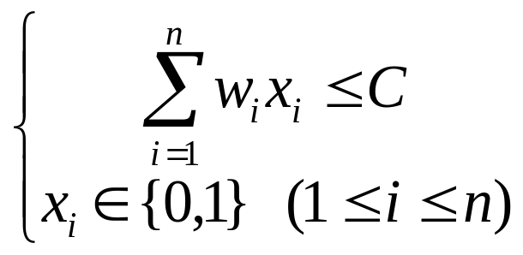

动态规划法解0/1背包问题
在0/1背包问题中，物品i或者被装入背包，或者不被装入背包，设x_{i}表示物品i装入背包的情况，则当x_{i}=0时，表示物品i没有被装入背包，x_{i}=1时，表示物品i被装入背包。根据问题的要求，有如下约束条件和目标函数：
（式6.9）
（式6.10）
于是，问题归结为寻找一个满足约束条件式6.9，并使目标函数式6.10达到最大的解向量X=(x₁, x₂, …, x_{n})。

Slide 14
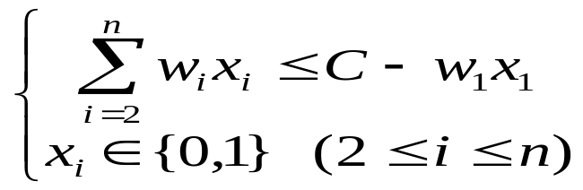
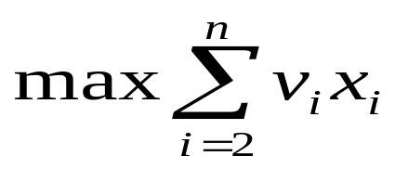
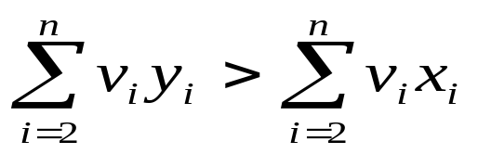
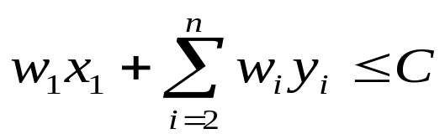
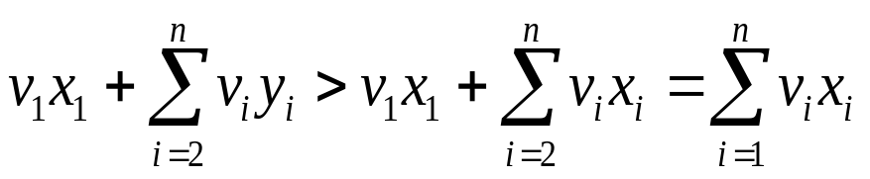
证明0/1背包问题满足最优性原理。
设(x₁, x₂, …, x_{n})是所给0/1背包问题的一个最优解，则( x₂, …, x_{n})是下面一个子问题的最优解：
如若不然，设(y₂, …, y_{n})是上述子问题的一个最优解，则
因此，
这说明(x₁, y₂, …, y_{n})是所给0/1背包问题比(x₁, x₂, …, x_{n})更优的解，从而导致矛盾。

Slide 15
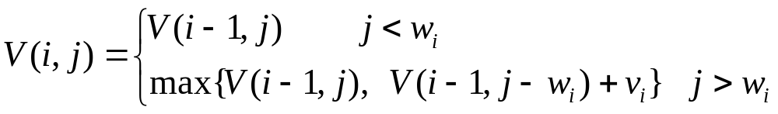
0/1背包问题可以看作是决策一个序列(x₁, x₂, …, x_{n})，对任一变量x_{i}的决策是决定x_{i}=1还是x_{i}=0。在对x_{i-1}决策后，已确定了(x₁, …, x_{i-1})，在决策x_{i}时，问题处于下列两种状态之一：
（1）背包容量不足以装入物品i，则x_{i}=0，背包不增加价值；
（2）背包容量可以装入物品i，则x_{i}=1，背包的价值增加了v_{i}。
这两种情况下背包价值的最大者应该是对x_{i}决策后的背包价值。令V(i, j)表示在前i(1≤i≤n)个物品中能够装入容量为j（1≤j≤C）的背包中的物品的最大值，则可以得到如下动态规划函数：
V(i, 0)= V(0, j)=0 （式6.11）
（式6.12）

Slide 16
式6.11表明：把前面i个物品装入容量为0的背包和把0个物品装入容量为j的背包，得到的价值均为0。式6.12的第一个式子表明：如果第i个物品的重量大于背包的容量，则装入前i个物品得到的最大价值和装入前i-1个物品得到的最大价值是相同的，即物品i不能装入背包；第二个式子表明：如果第i个物品的重量小于背包的容量，则会有以下两种情况：（1）如果把第i个物品装入背包，则背包中物品的价值等于把前i-1个物品装入容量为j-w_{i}的背包中的价值加上第i个物品的价值v_{i}；（2）如果第i个物品没有装入背包，则背包中物品的价值就等于把前i-1个物品装入容量为j的背包中所取得的价值。显然，取二者中价值较大者作为把前i个物品装入容量为j的背包中的最优解。

Slide 17
例如，有5个物品，其重量分别是{2, 2, 6, 5, 4}，价值分别为{6, 3, 5, 4, 6}，背包的容量为10。
根据动态规划函数，用一个(n+1)×(C+1)的二维表V，V[i][j]表示把前i个物品装入容量为j的背包中获得的最大价值。
0
1
2
3
4
5
6
7
8
9
10
0
0
0
0
0
0
0
0
0
0
0
0
x₁=1
w₁=2 v₁=6
1
0
0
6
6
6
6
6
6
6
6
6
x₂=1
w₂=2 v₂=3
2
0
0
6
6
9
9
9
9
9
9
9
x₃=0
w₃=6 v₃=5
3
0
0
6
6
9
9
9
9
11
11
14
x₄=0
w₄=5 v₄=4
4
0
0
6
6
9
9
9
10
11
13
14
x₅=1
w₅=5 v₅=6
5
0
0
6
6
9
9
12
12
15
15
15

Slide 18
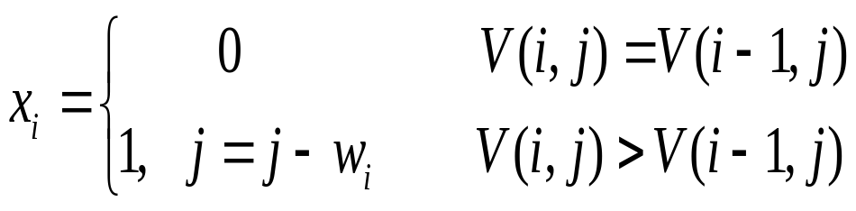
按下述方法来划分阶段：第一阶段，只装入前1个物品，确定在各种情况下的背包能够得到的最大价值；第二阶段，只装入前2个物品，确定在各种情况下的背包能够得到的最大价值；依此类推，直到第n个阶段。最后，V(n,C)便是在容量为C的背包中装入n个物品时取得的最大价值。为了确定装入背包的具体物品，从V(n,C)的值向前推，如果V(n,C)>V(n-1,C)，表明第n个物品被装入背包，前n-1个物品被装入容量为C-w_{n}的背包中；否则，第n个物品没有被装入背包，前n-1个物品被装入容量为C的背包中。依此类推，直到确定第1个物品是否被装入背包中为止。由此，得到如下函数：
（式6.13）

Slide 19
贪心算法解背包问题
给定n种物品和一个容量为C的背包，物品i的重量是w_{i}，其价值为v_{i}，背包问题是如何选择装入背包的物品，使得装入背包中物品的总价值最大?

Slide 20
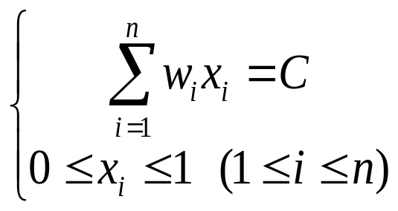
设x_{i}表示物品i装入背包的情况，根据问题的要求，有如下约束条件和目标函数：
（式7.1）
（式7.2）
于是，背包问题归结为寻找一个满足约束条件式7.1，并使目标函数式7.2达到最大的解向量X=(x₁, x₂, …, x_{n})。

Slide 21
至少有三种看似合理的贪心策略：
（1）选择价值最大的物品，因为这可以尽可能快地增加背包的总价值。但是，虽然每一步选择获得了背包价值的极大增长，但背包容量却可能消耗得太快，使得装入背包的物品个数减少，从而不能保证目标函数达到最大。
（2）选择重量最轻的物品，因为这可以装入尽可能多的物品，从而增加背包的总价值。但是，虽然每一步选择使背包的容量消耗得慢了，但背包的价值却没能保证迅速增长，从而不能保证目标函数达到最大。
（3）选择单位重量价值最大的物品，在背包价值增长和背包容量消耗两者之间寻找平衡。

Slide 22
应用第三种贪心策略，每次从物品集合中选择单位重量价值最大的物品，如果其重量小于背包容量，就可以把它装入，并将背包容量减去该物品的重量，然后我们就面临了一个最优子问题——它同样是背包问题，只不过背包容量减少了，物品集合减少了。因此背包问题具有最优子结构性质。

Slide 23
例如，有3个物品，其重量分别是{20, 30, 10}，价值分别为{60, 120, 50}，背包的容量为50，应用三种贪心策略装入背包的物品和获得的价值如图所示。
50
20
30
20/30
20
10
10/20
30
10
30
20
10
120 50 背包 180 190 200
(a) 三个物品及背包 (b) 贪心策略1 (c) 贪心策略2 (d) 贪心策略3

Slide 24
回溯法解0/1背包问题
例如，对于n=3的0/1背包问题，三个物品的重量为{20, 15, 10}，价值为{20, 30, 25}，背包容量为25，从图8.2所示的解空间树的根结点开始搜索，搜索过程如下：
1
0
1
0
1
0
1
0
1
0
1
0
不可行解
不可行解
价值=20
价值=55
价值=30
价值=25
价值=0
选择重量为15的物品及重量为10的物品，将得到的总价值最大为55。

Slide 25
回溯法解图着色问题
图着色问题描述为：给定无向连通图G=(V, E)和正整数m，求最小的整数m，使得用m种颜色对G中的顶点着色，使得任意两个相邻顶点着色不同。

Slide 26
由于用m种颜色为无向图G=(V, E)着色，其中，V的顶点个数为n，可以用一个n元组C=(c₁, c₂, …, c_{n})来描述图的一种可能着色，其中，c_{i}∈{1, 2, …, m}
(1≤i≤n)表示赋予顶点i的颜色。
例如，5元组(1, 2, 2, 3, 1)表示对具有5个顶点的无向图的一种着色，顶点1着颜色1，顶点2着颜色2，顶点3着颜色2，如此等等。
如果在n元组C中，所有相邻顶点都不会着相同颜色，就称此n元组为可行解，否则为无效解。

Slide 27
回溯法求解图着色问题，首先把所有顶点的颜色初始化为0，然后依次为每个顶点着色。在图着色问题的解空间树中，如果从根结点到当前结点对应一个部分解，也就是所有的颜色指派都没有冲突，则在当前结点处选择第一棵子树继续搜索，也就是为下一个顶点着颜色1，否则，对当前子树的兄弟子树继续搜索，也就是为当前顶点着下一个颜色，如果所有m种颜色都已尝试过并且都发生冲突，则回溯到当前结点的父结点处，上一个顶点的颜色被改变，依此类推。

Slide 28
对下面的无向图进行3-着色。
1
A=1
2
B=2
A
3
4
C=3
C
5
6
7
B
D=1
D=3
8
9
10
E=1
D
E
11
12
13
14
(a) 一个无向图 (b) 回溯法搜索空间
图8.8 回溯法求解图着色问题示例
可用5元组(1, 2, 3, 3, 1)依次为具有5个顶点{A,B,C,D,E}的无向图进行着色，这是一种着色方案，是一个可行解。

Slide 29
分支限界法解0/1背包问题
假设有4个物品，其重量分别为(4, 7, 5, 3)，价值分别为(40, 42, 25, 12)，背包容量W=10。
首先，将给定物品按单位重量价值从大到小排序，结果如下：
物品
重量(w)
价值(v)
价值/重量(v/w)
1
4
40
10
2
7
42
6
3
5
25
5
4
3
12
4

Slide 30
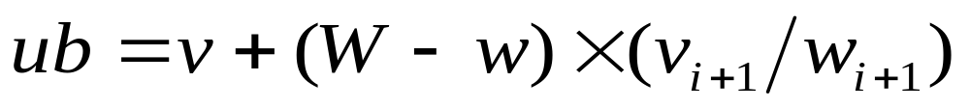
应用贪心法求得近似解为(1, 0, 0, 0)，获得的价值为40，这可以作为0/1背包问题的下界。
考虑最好情况，背包中装入的全部是第1个物品且可以将背包装满，则可以得到一个非常简单的上界的计算方法：ub=W×(v₁/w₁)=10×10=100。于是，得到了目标函数的界[40, 100]。
限界函数为：

Slide 31
分支限界法求解0/1背包问题
1
w=0, v=0
ub=100
2
3
w=4, v=40
ub=76
w=0, v=0
ub=60
4
×
5
w=11
无效解
w=4, v=40
ub=70
6
7
w=9, v=65
ub=69
w=4, v=40
ub=64
8
×
9
w=12
无效解
w=9, v=65
ub=65
选择重量为4的物品及重量为5的物品，将得到的总价值最大为65。

Slide 32
分支限界法解任务分配问题
任务分配问题要求把n项任务分配给n个人，每个人完成每项任务的成本不同，要求分配总成本最小的最优分配方案。如图9.10所示是一个任务分配的成本矩阵。
C＝
任务1 任务2 任务3 任务4
9 2 7 8
6 4 3 7
5 8 1 8
7 6 9 4
人员a
人员b
人员c
人员d
图9.10 任务分配问题的成本矩阵

Slide 33
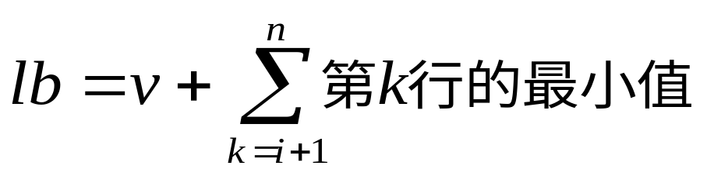
给出一个最优分配成本的参考上界10和参考下界14，这样，最优值一定是[10, 14]之间的某个值。
设当前已对人员1～i分配了任务，并且获得了成本v，则限界函数可以定义为：
（式9.4）

Slide 34
1
start
lb=10
2
×
3
4
×
5
×
1→a
lb=17
2→a
lb=10
3→a
lb=15
4→a
lb=16
6
7
8
1→b
lb=13
3→b
lb=10
4→b
lb=14
11
12
×
9
10
×
3→c
lb=13
4→c
lb=20
1→c
lb=14
4→c
lb=17
13
图9.11 分支限界法求解任务分配问题示例
(×表示该结点被丢弃，结点上方的数组表示搜索顺序)
4→d
lb=13
最优分配方案是将任务2，任务1，任务3，任务4分别分配给人员a，人员b，人员c，人员d，将使总成本达到最小值13。

